Slide 1
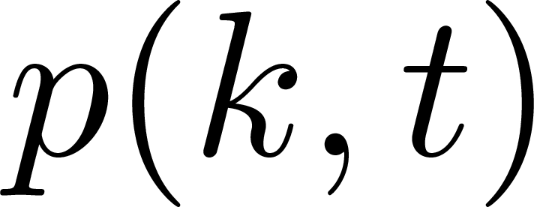
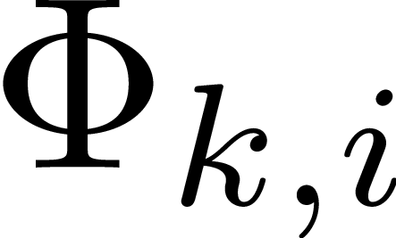
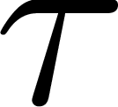
… … …
k-N_{s}+i+1
… … …
k-N_{s}+1
k-N_{s}+2
k-N_{s}+i
k

Slide 2
z
z
x
T
x
G
z
x
F

Slide 3
z
z
y
G
y
T
z
y
F

